Slide 1
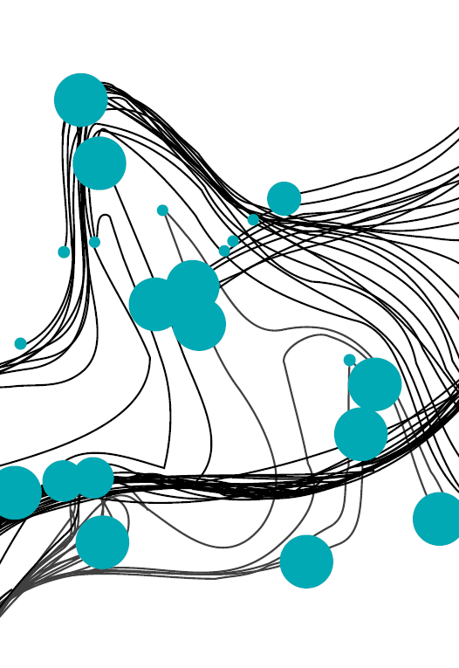
USABILITY
Les 3
Notes:
Deze powerpoint bevat ondersteuning bij les 3 van de lesmodule usability. Hierbij wordt het volgende onderwerp behandeld:
Design principes van Dieter Rams

Slide 2
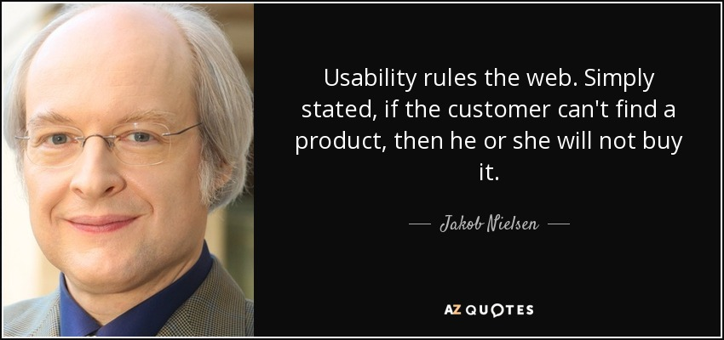
Jakob Nielsen
Notes:
In hoofdstuk 2B hebben de leerlingen gelezen over Jakob Nielsen. Jakob Nielsen heeft een aantal richtlijnen ontwikkeld die je gebruiken kan tijdens het ontwerpen en optimalizeren van een nieuw product. Deze richtlijnen zijn bedoeld om inzicht te geven in de meest voorkomende problemen van usability.

Slide 3
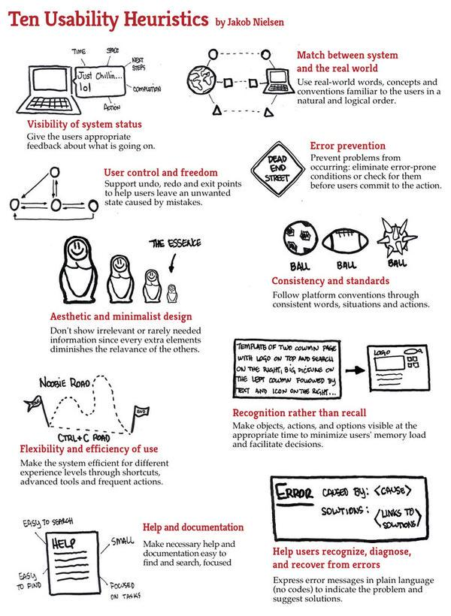
Notes:
Nog even ter herhaling, dit waren de 10 heuristieken van Nielsen.

Slide 4
Product Design
Product Design
USABILITY
USER EXPERIENCE
Notes:
We weten al dat usability een onderdeel is van user experience, waarbij usability zich richt op de gebruiksvriendelijkheid en bruikbaarheid van een product. User experience richt zich verder ook op het ontwerpen van producten met meer focus op het uiterlijk van het product. Dit betekent niet per se dat een product er mooi uit moet zien. Het ontwerp van een product moet passen bij de functie, locatie en gebruikswijze van een product. Design wordt gebruikt om het doel van het product te ondersteunen. Deze vorm van design wordt ook wel product design genoemd en valt onder user experience.

Slide 5
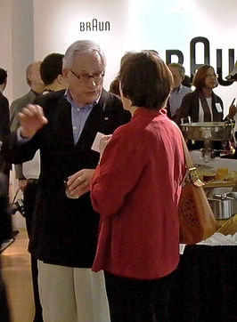
Dieter Rams
Notes:
Een bekende naam op het gebied van user experience is Dieter Rams. Dieter Rams is een Duitse meubelmaker, architect en industrieel vormgever. In 1970 werd hij steeds bezorgder over de vormgeving rondom producten. Hij vond dat er verwarring was in formaten, kleuren en geluiden. Daarom vroeg hij zich af ‘Is mijn design een goed design?’. Op basis hiervan ontwikkelde hij tien principes. Aangezien product design gaat om het ondersteunen van de functie van het product vallen een aantal van deze principes ook onder usability. Met deze tien principes wees hij designers op het gebruik van design ter ondersteuning van de functie van hun product:

Slide 6
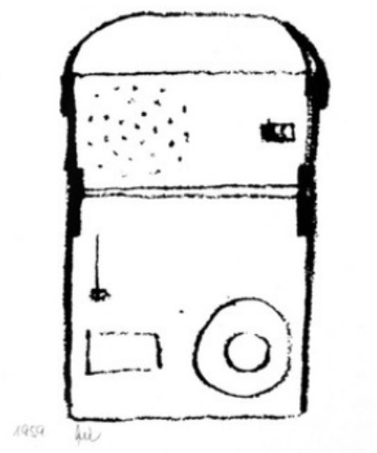
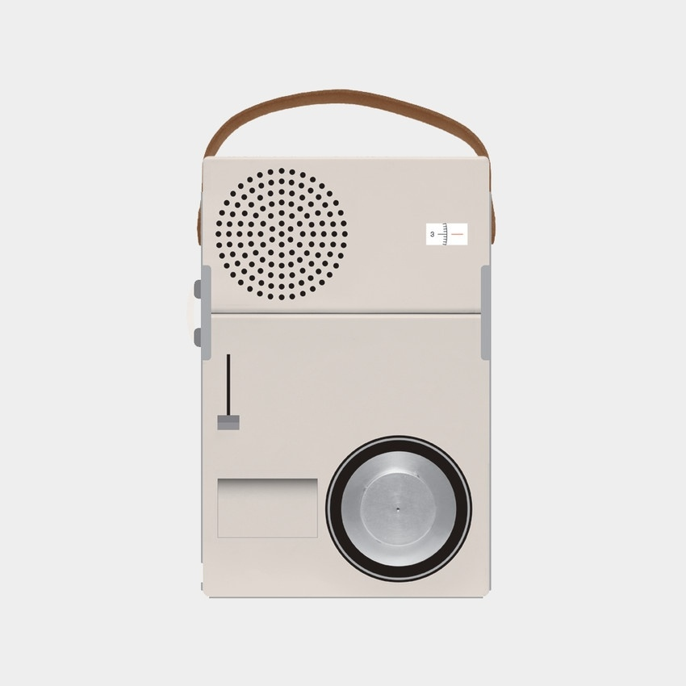
1: Een goed ontwerp is innovatief
Een radio/telefoon combinatie uit 1959 ontworpen door Dieter Rams
Notes:
Ten eerste moet een goed ontwerp innovatief zijn.
Het maakt geen bestaande producten na. De innovatie van een product moet te vinden zijn in al zijn functies. Een voorbeeld hiervan is de radio/telefoon combinatie op de slide. In die tijd was deze combinatie nooit eerder gemaakt.

Slide 7
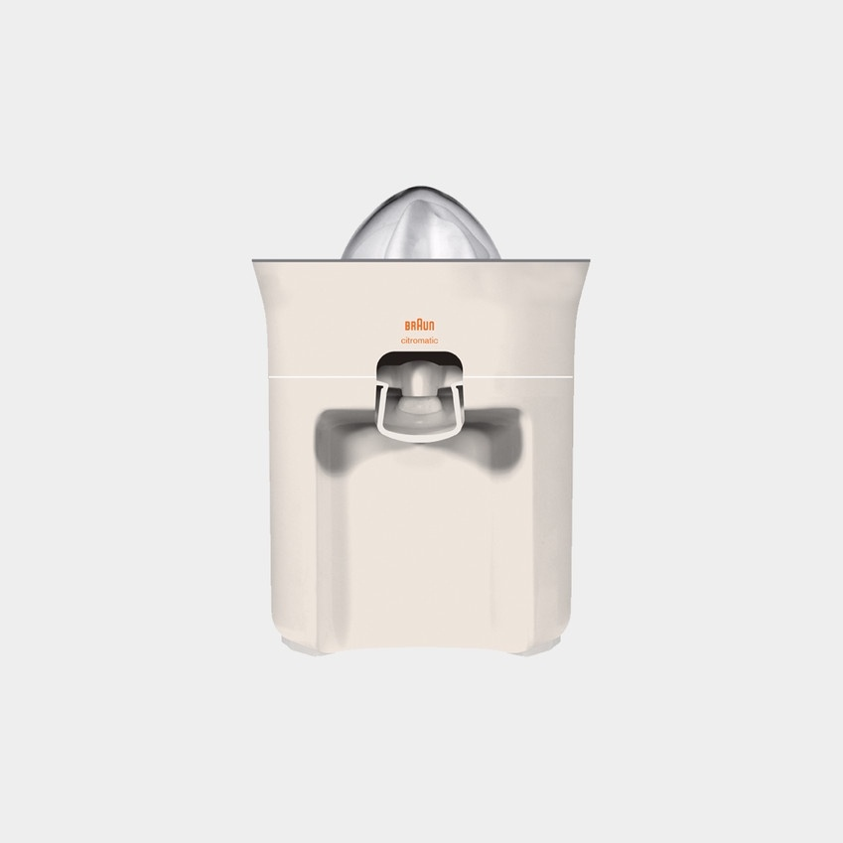
2: Een goed ontwerp maakt het product nuttig.
Citrus perser uit 1972, ontworpen door Dieter Rams.
Notes:
Een goed ontwerp maakt het product nuttig.
Een product wordt gekocht om te gebruiken. Het product moet dus voldoen aan het doel van het gebruik, zowel in bases als extra functies.

Slide 8
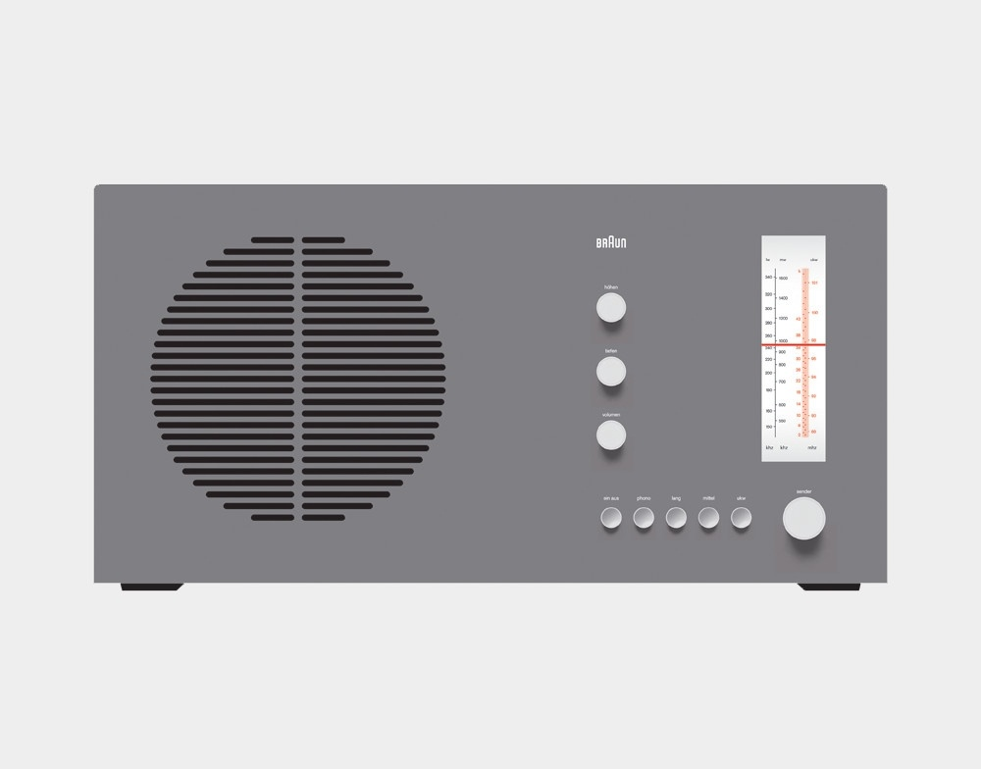
3: Een goed ontwerp is esthetisch.
Tafelradio uit 1961, ontworpen door Dieter Rams.
Notes:
Een goed ontwerp is esthetisch.
Een product moet ‘mooi’ of ‘elegant’ zijn. Producten die we namelijk elke dag gebruiken hebben effect op ons en hoe we ons voelen. Alleen goed doordachte producten kunnen echt mooi zijn.

Slide 9
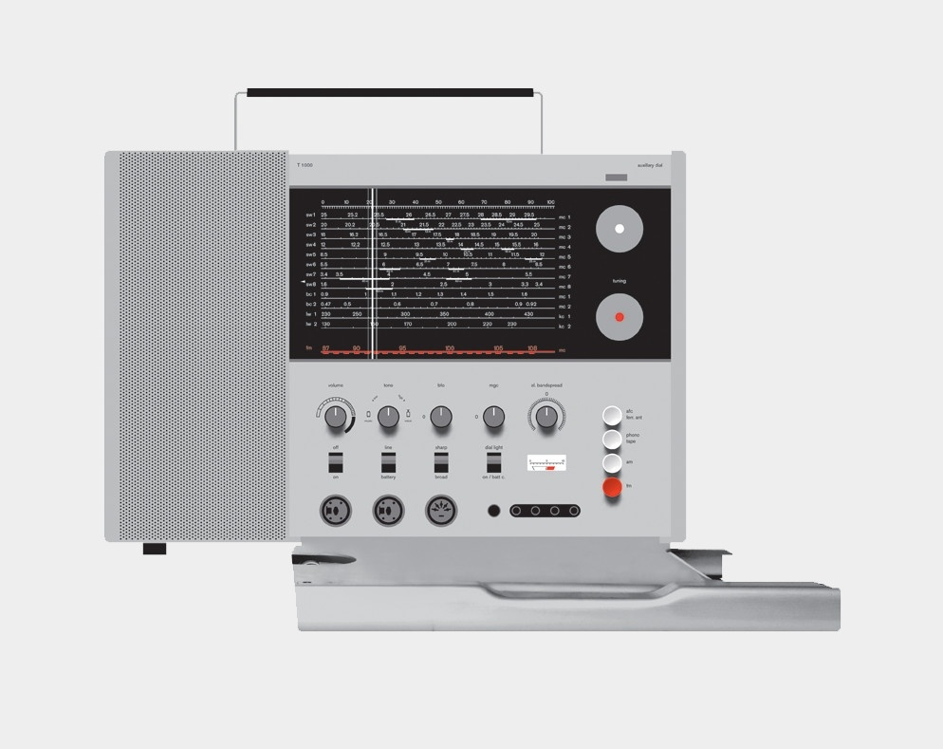
4: Een goed ontwerp maakt een product begrijpelijk
Radio voor wereldwijde transmissies uit 1963, ontworpen door Dieter Rams.
Notes:
Een goed ontwerp is esthetisch.
Een product moet ‘mooi’ of ‘elegant’ zijn. Producten die we namelijk elke dag gebruiken hebben effect op ons en hoe we ons voelen. Alleen goed doordachte producten kunnen echt mooi zijn.

Slide 10
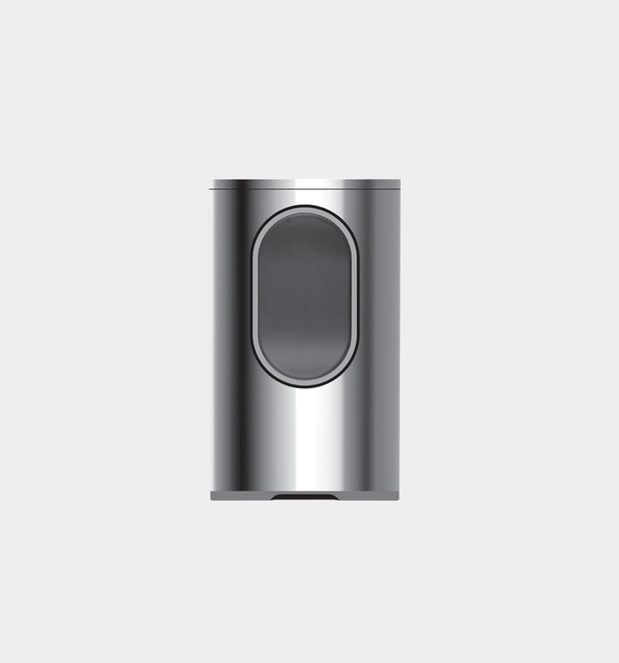
5: Een goed ontwerp is onopvallend
Een aansteker uit 1968, ontworpen door Dieter Rams.
Notes:
Een goed design is onopvallend.
Producten met een doel zijn hulpmiddelen. Deze zijn geen decoratieve objecten of kunst. Het ontwerp van een product moet zowel neutraal als ingetogen zijn, om daarbij ook ruimte te laten voor de eigen stijl van de gebruiker.

Slide 11
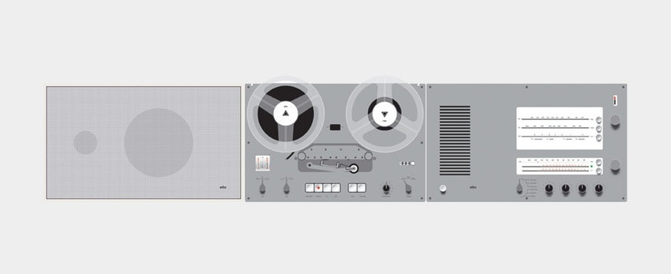
6: Een goed ontwerp is eerlijk
Een platte luidspreker, recorder en controle paneel uit 1962-’64, ontworpen door Dieter Rams
Notes:
Een goed design is eerlijk.
Een goed ontwerp maakt het product niet meer innovatief, krachtig of waardig dan het eigenlijk is. Het probeert niet de consument te manipuleren met beloftes die niet waargemaakt kunnen worden. Bij dit product kun je precies zien wat het doet.

Slide 12
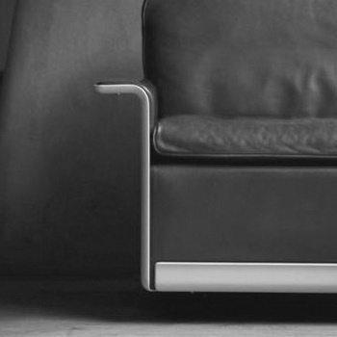
7: Een goed ontwerp is langdurig.
Een stoel uit 1962, ontworpen door Dieter Rams
Notes:
Een goed design is langdurig.
Een goed design probeert niet modieus te zijn en veroudert daardoor niet.

Slide 13
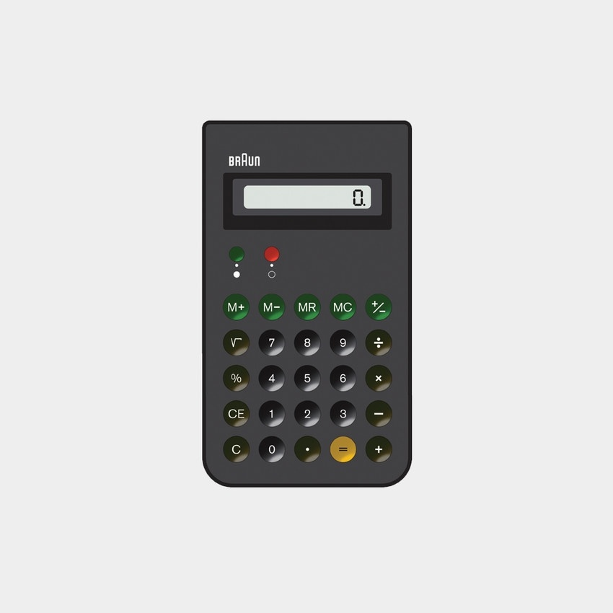
8: Een goed ontwerp is grondig ontworpen tot aan het laatste detail
Rekenmachine uit 1987, ontworpen door Dietrich Lubs (een collega uit het design team van Dieter Rams).
Notes:
Een goed design is grondig ontworpen tot het laatste detail.
Niets van het ontwerp mag willekeurig zijn, of aan toeval worden overgelaten. Zorg en nauwkeurigheid in het ontwerp tonen respect voor de gebruiker.

Slide 14
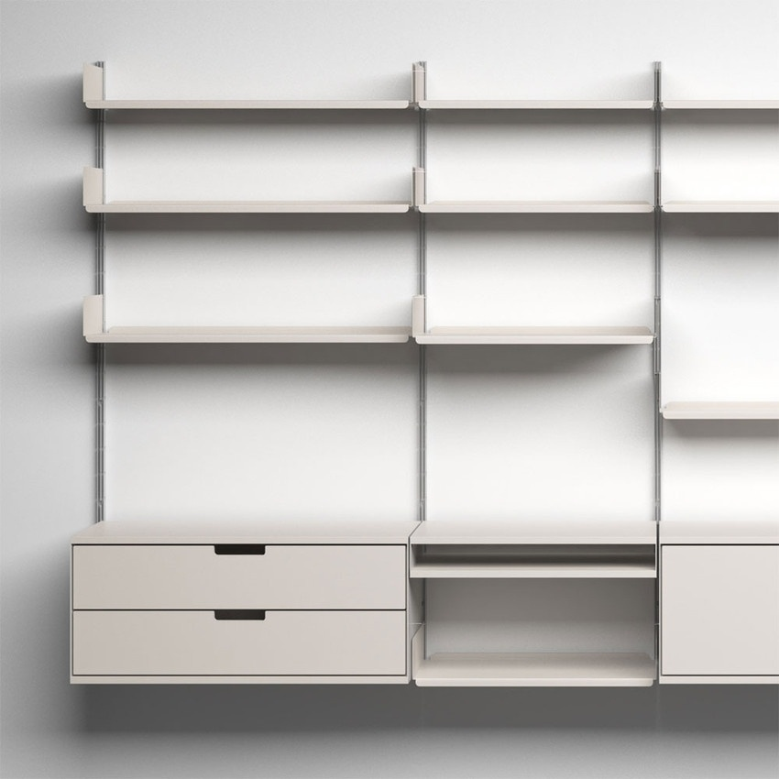
9: Een goed ontwerp is milieuvriendelijk
Universeel planken systeem uit 1960, ontworpen door Dieter Rams
Notes:
Een goed design is milieuvriendelijk.
Een ontwerp moet zo min mogelijk materialen gebruiken en fysieke en visuele vervuiling beperken tijdens de levensduur van het product. Dit plankensysteem gebruikt alleen benodigde materialen.

Slide 15
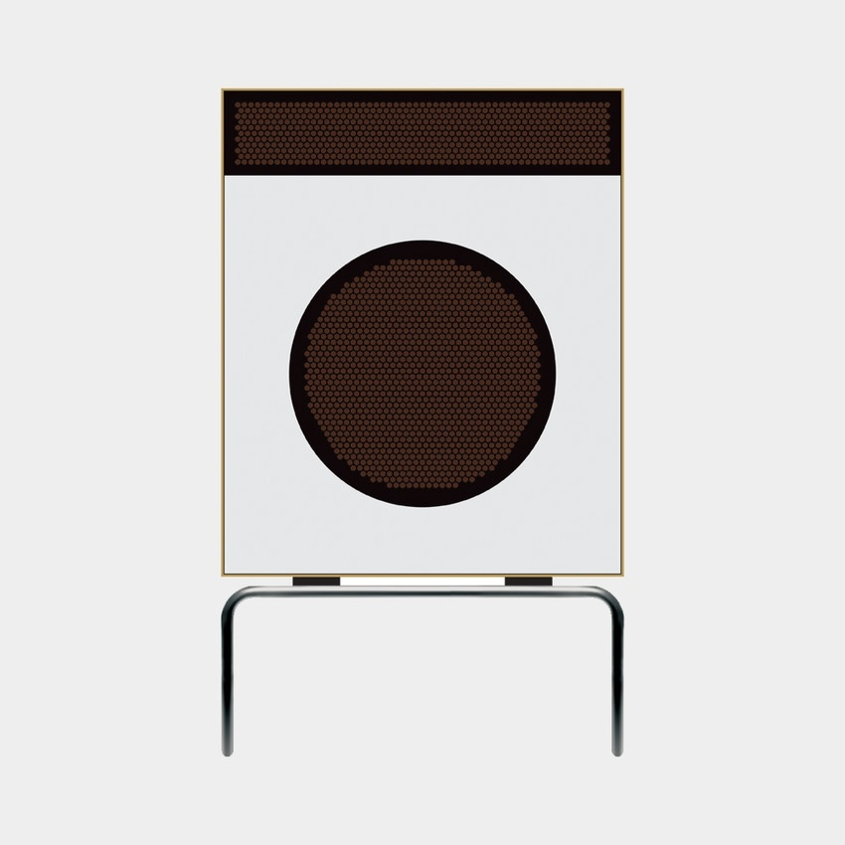
10: Een goed ontwerp is zo minimaal mogelijk
Een speaker uit 1958, ontwerpen door Dieter Rams
Notes:
Een goed design is zo minimaal mogelijk.
Minder is beter omdat het ontwerp zich focust op de essentiële aspecten.

Slide 16
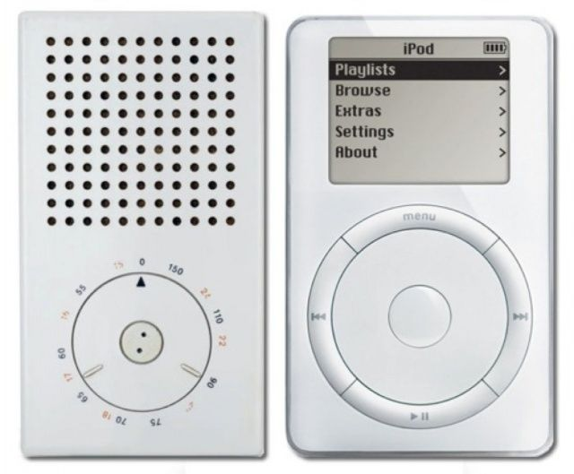
Tegenwoordig
Een zakradio van Braun (ontworpen door Dieter Rams) (links) en de Apple Ipod (rechts).
Notes:
Deze design principes inspireren product designers nog steeds. We zien dit terug in bijvoorbeeld Apple. Kijk bijvoorbeeld naar deze zakradio van Braun (ontworpen door Dieter Rams), en de Apple Ipod.

Slide 17
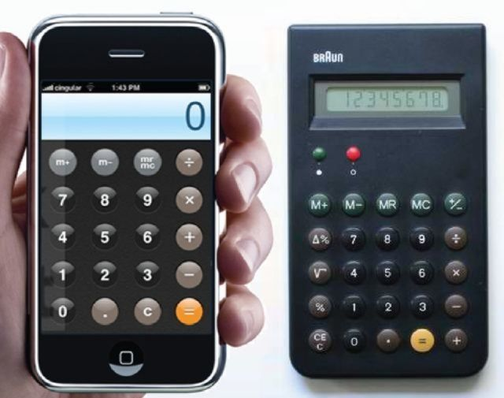
Tegenwoordig
De rekenmachine app van Apple (links) en de Braun (door Dieter Rams) rekenmachine (rechts).
Notes:
Hier nog een ander voorbeeld.

